Slide 1
Професията на Моята Майка
Изготвила:Мария Иванова Дишкова
Клас:6е
Мама:Катя Иванова

Slide 2

Какво Работи?Какво е завършила?
Моята майка е управител на Детска градина,,Мамината къща”.Тя е завършила първо торизъм,после записва педагогика.След педагогиката завършва и Монтесори.
Сега тя работи като управител,а когато се налага и като учителка.

Slide 3
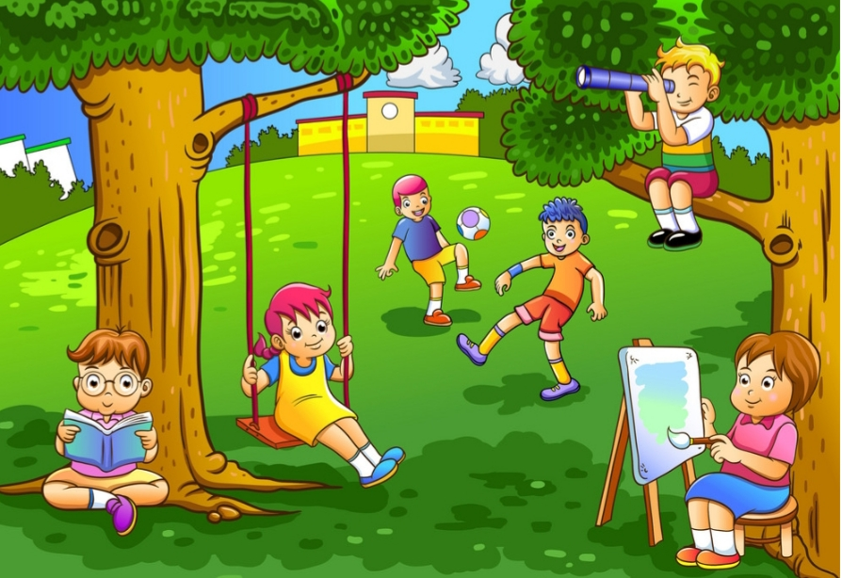
Трудно ли и е било в началото?Носи ли и удоволствие работат?
В началото разбира се и е било трудно както и на всеки човек,който започва от нулата.
На нея и носи удоволствие всичко свързано с градината,децата и колегите и.Всички деца са специални за нея,защото градината е като втори техен дом.

Slide 4
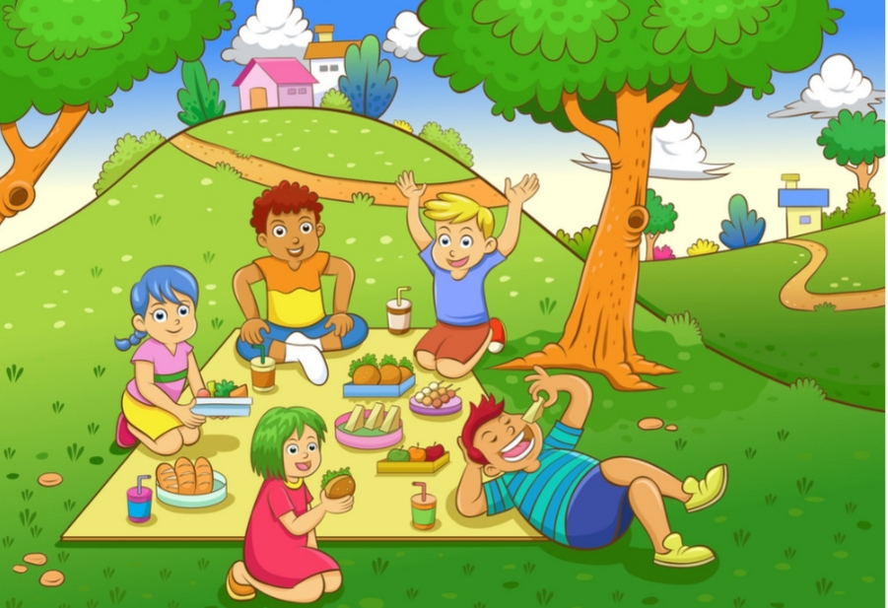
Има ли професионални постижения с който се гордее?
Да,има такива.В момента тя разработва втори обект извън града. Освен това децата се развиват в различни области като:художествена гимнастика,карате,футбол и ментална аритметика.Ходят и на състезания.

Slide 5
Благодаря за вниманието!

